Slide 1
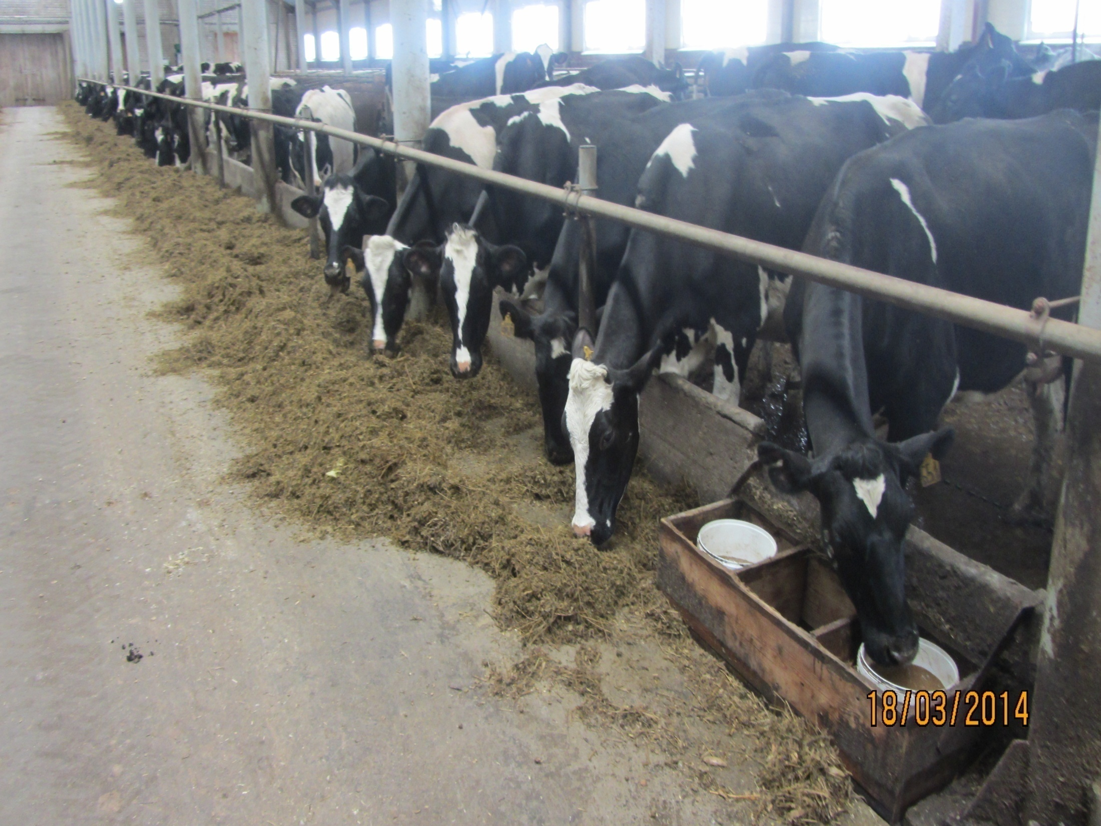
Тема
Итоги работы отрасли животноводства в 2015 году.

Slide 2
Производство продукции животноводства в 2015 году
 | Хозяйства всех категорий |  |  |  | В том числе СХО
 | 2014 год | 2015 год | 2015 к 2014 |  | 2014 год | 2015 год | 2015 к 2014
 |  |  | % | +/- |  |  | % | +/-
Произведено скота и птицы на убой в живом весе, тыс. тонн | 84,7 | 79,9 | 94,3 | - 4,8 | 61,9 | 59,7 | 96,6 | 0
В том числе:
Крупный рогатый скот | 39,4 | 36,5 | 92,8 | - 2,9 | 26,4 | 25,1 | 95,2 | -1,3
свиньи | 37,2 | 37,4 | 100,7 | +0,2 | 31,1 | 32,2 | 103,4 | +1,1
птица | 5,4 | 3,5 | 65,0 | - 1,9 | 4,4 | 2,6 | 56,3 | - 1,8

Slide 3
 | Хозяйства всех категорий |  |  |  | В том числе СХО
 | 2014 год | 2015 год | 2015 к 2014 |  | 2014 год |  | 2015 год |  | 2015 к 2014
 |  |  | % | +/- |  |  |  |  | % |  | +/-
Производство:
Молока КРС, тыс. тонн | 535,4 | 573,4 | 107,1 | + 38 | 483,3 |  | 526,6 |  | 109,0 |  | +43,3
Яиц, млн. штук | 428,9 | 463,9 | 108,1 | + 35 | 395,2 |  | 432,7 |  | 109,5 |  | +37,5
Продуктивность скота и птицы в сельскохозяйственных организациях:
Надой молока на одну корову, кг |  |  |  |  |  | 6122 |  | 6536 |  | 106,8 | +414
Средняя яйценоскость одной курицы-несушки, штук |  |  |  |  |  | 328 |  | 325 |  | 99,1 | -3
Среднесуточный привес крупного рогатого скота, г |  |  |  |  |  | 576 |  | 600 |  | 104,2 | +24
Свиней, г |  |  |  |  |  | 518 |  | 541 |  | 104,2 | +23

Slide 4
Производство молока крупного рогатого скота, тыс. тонн Сельхозорганизации крупные, средние и малые
 | январь - декабрь 2014 года | Рейтинговое место | январь - декабрь 2015 года | Рейтинговое место | 2015 в % к 2014
Российская Федерация | 14364,9 |  | 14713,3 |  | 102,4
Республика Татарстан | 999,8 | 1 | 1031,9 | 1 | 103,2
Краснодарский край | 821,9 | 2 | 851,0 | 2 | 103,5
Удмуртская Республика | 565,4 | 3 | 589,6 | 3 | 104,3
Московская область | 576,7 | 4 | 567,7 | 4 | 98,4
Ленинградская область | 524,1 | 5 | 546,7 | 5 | 104,3
Республика Башкортостан | 533,3 | 7 | 540,7 | 7 | 101,4
Алтайский край | 547,9 | 6 | 529,2 | 6 | 96,6
Кировская область | 483,3 | 9 | 526,6 | 8 | 109,0
Свердловская область | 491,1 | 8 | 499,2 | 9 | 101,7
Новосибирская область | 483,2 | 10 | 493,6 | 10 | 102,2

Slide 5
Производство молока крупного рогатого скота, тыс. тонн Сельхозорганизации крупные, средние и малые
 | январь - декабрь 2014 года | январь - декабрь 2015 года | Рейтинговое место | 2015 в % к 2014
Приволжский Федеральный округ | 4579,7 | 4708,1 |  | 102,8
Республика Татарстан | 999,8 | 1031,9 | 1 | 103,2
Удмуртская Республика | 565,4 | 589,6 | 2 | 104,3
Республика Башкортостан | 533,3 | 540,7 | 3 | 101,4
Кировская область | 483,3 | 526,6 | 4 | 109,0
Нижегородская область | 445,9 | 447,0 | 5 | 100,2
Пермский край | 352,4 | 369,5 | 6 | 104,9
Республика Мордовия | 282,4 | 299,6 | 7 | 106,1

Slide 6
Поголовье скота и птицы в Кировской области за 2014 год
 | Хозяйства всех категорий |  |  |  |  | В том числе СХО
 | 2014 год | 2015 год | 2015 к 2014 |  |  | 2014 год | 2015 год | 2015 к 2014
 |  |  | % | +/- |  |  |  | % |  | +/-
Поголовье скота и птицы, тыс. голов
Крупный рогатый скот | 236,3 | 237,5 | 100,5 | 1,2 | 209,4 |  | 212,5 |  | 101,5 | 3,1
В том числе: коровы | 92,9 | 94,1 | 101,3 | 1,2 | 82,2 |  | 84,1 |  | 102,3 | 1,9
Свиньи | 179,5 | 184,0 | 102,5 | 4,5 | 166,3 |  | 172,0 |  | 103,4 | 5,7
Птица в сельскохозяйственных организациях, млн. голов |  |  |  |  | 2,0 |  | 1 ,7 |  | 87,4 | - 0,3

Slide 7
Сельскохозяйственные организации, увеличившие в 2015 году поголовье коров более чем на 100 голов
Наименование предприятия | Поголовье коров на начало года |  | 2015 +/- к 2014
 | 01.01. 2014 | 01.01.2015
ООО СХП «Поломское» Кирово -Чепецкого района | 500 | 800 | 300
ОАО «Племзавод Мухинский» Зуевского района | 1120 | 1385 | 265
СПК «Красное Знамя» Куменского района | 1992 | 2250 | 258
ООО «Агрофирма «Мухино» Зуевского района | 1470 | 1617 | 147
СПК племзавод «Новый» Зуевского района | 1070 | 1200 | 130

Slide 8
Надоено молока в расчете на 1 корову молочного стада, кг Крупные и средние сельскохозяйственные организации, кроме субъектов малого предпринимательства
 | январь - декабрь 2015 года | Рейтинговое место | Поголовье коров на 01.01.
Российская Федерация | 5699 |  | 2150
Ленинградская область | 8243 | 1 | 54,1
Калининградская область | 7731 | 2 | 24,9
г. Москва | 7678 | 3 | 3,7
Архангельская область | 7133 | 4 | 7,9
Республика Карелия | 7127 | 5 | 7,2
Вологодская область | 7060 | 6 | 47,7
Кировская область | 7025 | 7 | 61,9
Ярославская область | 6688 | 8 | 22,8
Краснодарский край | 6624 | 9 | 126,5
Владимирская область | 6095 | 10 | 29,6

Slide 9
Сельскохозяйственные организации, в которых продуктивность коров составила более 8 тыс. кг в год
Наименование предприятия | Надой молока на 1 корову, кг |  | 2015 в % к 2014
 | 2014 год | 2015 год
СПК «Красное Знамя» Куменского района (черно-пестрая порода) | 9742 | 10269 | 102,4
ООО «Агрофирма «Адышево» Оричевского района | 8476 | 9128 | 107,7
СПК «Красное Знамя» Куменского района (айрширская порода) | 8709 | 8714 | 100,1
СПК племзавод «Гарский» Оричевского района | 8683 | 8704 | 100,2
ЗАО племзавод «Октябрьский» Куменского района | 8518 | 8700 | 102,1
ЗАО «Агрофирма «Дороничи» г. Киров | 7060 | 8687 | 123,0
СПК СХА (колхоз) Лекминский Слободского района | 8580 | 8590 | 100,1
СПК «Березниковский» Куменского район | 8159 | 8431 | 103,3

Slide 10
Сельскохозяйственные организации, в которых продуктивность коров составила более 8 тыс. кг в год
Наименование предприятия | Надой молока на 1 корову, кг |  | 2015 в % к 2014
 | 2014 год | 2015 год
ФГУП «Кировская лугоболотная опытная станция» Оричевского района | 8450 | 8300 | 98,2
ООО «Природа – Агро» Немкого района | 5808 | 8239 | 141,9
СХПК им. Кирова Оричевского района | 7524 | 8223 | 109,3
ОО «СХП «Елгань» Унинского района | 8044 | 8212 | 102,1
ОАО «Племзавод «Пижанский» Пижанского района | 7350 | 8044 | 109,4
ОАО «Племзавод Мухинский» Зуевского района | 7081 | 8016 | 113,2
ЗАО «Агрофирма «Среднеивкино» Верхошижемского района | 7881 | 8008 | 101,6

Slide 11
Количество видов организаций, осуществляющих деятельность в области племенного животноводства на территории Кировской области
Отрасль | Плем- заво- ды | Плем- репро- дукторы | Плем- пред- приятие | Селекцион- ный центр (ассоциация по породе) | Гено- фондное хозяйст- во | Организация по учету, контролю, оценке уровня продуктивности и качества продукции, племенной ценности животных
Скотоводство: |  |  | 1 |  |  | 1
Молочное | 19 | 38 |  |  | 1
Мясное | 1 | 3
Свиноводство | 2 | 2
Коневодство |  | 1
Звероводство | 1 | 1 |  |  | 1
Пчеловодство |  | 1 |  | 1
ИТОГО | 23 | 46 | 1 | 1 | 2 | 1

Slide 12
Производственные показатели племенных хозяйств в сравнении со средними областными показателями по сельскохозяйственным организациям 2015 год
Наименование показателя | Племенные хозяйства | Сельскохозяйственные организации | %, +/-
Количество коров молочного направления продуктивности, тыс. голов | 46,5 | 81,1 | 57
Произведено молока, тыс. тонн | 338,4 | 526,6 | 64
Надоено молока на 1 корову, кг | 7471 | 6545 | + 926

Slide 13
Перечень племенных организаций, у которых в 2016 году заканчивается свидетельство
СПК «Красный Октябрь» | 24.10.2016
Наименование организации | Дата окончания действия свидетельства
СПК «Быданово» | 21.04.2016
СПК СХА (колхоз) «Лекминский» | 27.04.2016
ООО «Агрофирма «Новый Путь» | 01.06.2016
ОАО «Мокинское» | 01.06.2016
ООО «Суворовское» | 28.06.2016
ФГУП СП «Нива» ФСИН России | 28.06.2016
СПК «Красный Октябрь» (свиноводство) | 24.10.2016
СПК «Красное Знамя» (КРС черно-пестрая порода) | 28.11.2016
ООО «Агрофирма «Адышево» | 23.12.2016

Slide 14
Количество проведенных проверок по племенному надзору
 | 2012 год | 2013 год | 2014 год | 2015 год
Количество проведенных проверок | 4 | 8 | 14 | 5
Выявлено нарушений | 4 | 8 | 13 | 4
В том числе:
В штатном расписании отсутствует главный зоотехник-селекционер (зоотехник-селекционер) или учетчик по племенному делу | 2 | 2 | 2 | 1
использование официально принятых методов племенного учета, идентификации, контроля продуктивности | 3 | 3 | 3 | 2
обеспечение проведения генетической экспертизы на достоверность происхождения животных | 2 | 5 | 7 | 0

Slide 15
Технология доения коров
В сельскохозяйственных организациях |  |  | В племенных хозяйствах
 | голов | % | голов | %
В ведра | 6812 | 8,10 | 20 | 0,04
В молокопровод | 60706 | 72,17 | 31018 | 66,63
Доильный зал | 15855 | 18,85 | 14902 | 32,01
Роботы | 738 | 0,88 | 612 | 1,31

Slide 16
Технология кормления коров
В сельскохозяйственных организациях |  |  | В племенных организациях
 | голов | % | голов | %
Раздельная раздача компонентов рациона | 25102 | 29,84 | 8054 | 17,30
Полнорационная кормосмесь | 59009 | 70,16 | 38498 | 82,70

Slide 17
Технология содержания коров
В сельскохозяйственных организациях |  |  | В племенных организациях
 | голов | % | голов | %
Привязное | 62100 | 73,83 | 28790 | 61,84
Беспривязное | 22011 | 26,17 | 17762 | 38,16
Без выпаса | 46885 | 55,74 | 20503 | 44,04

Slide 18
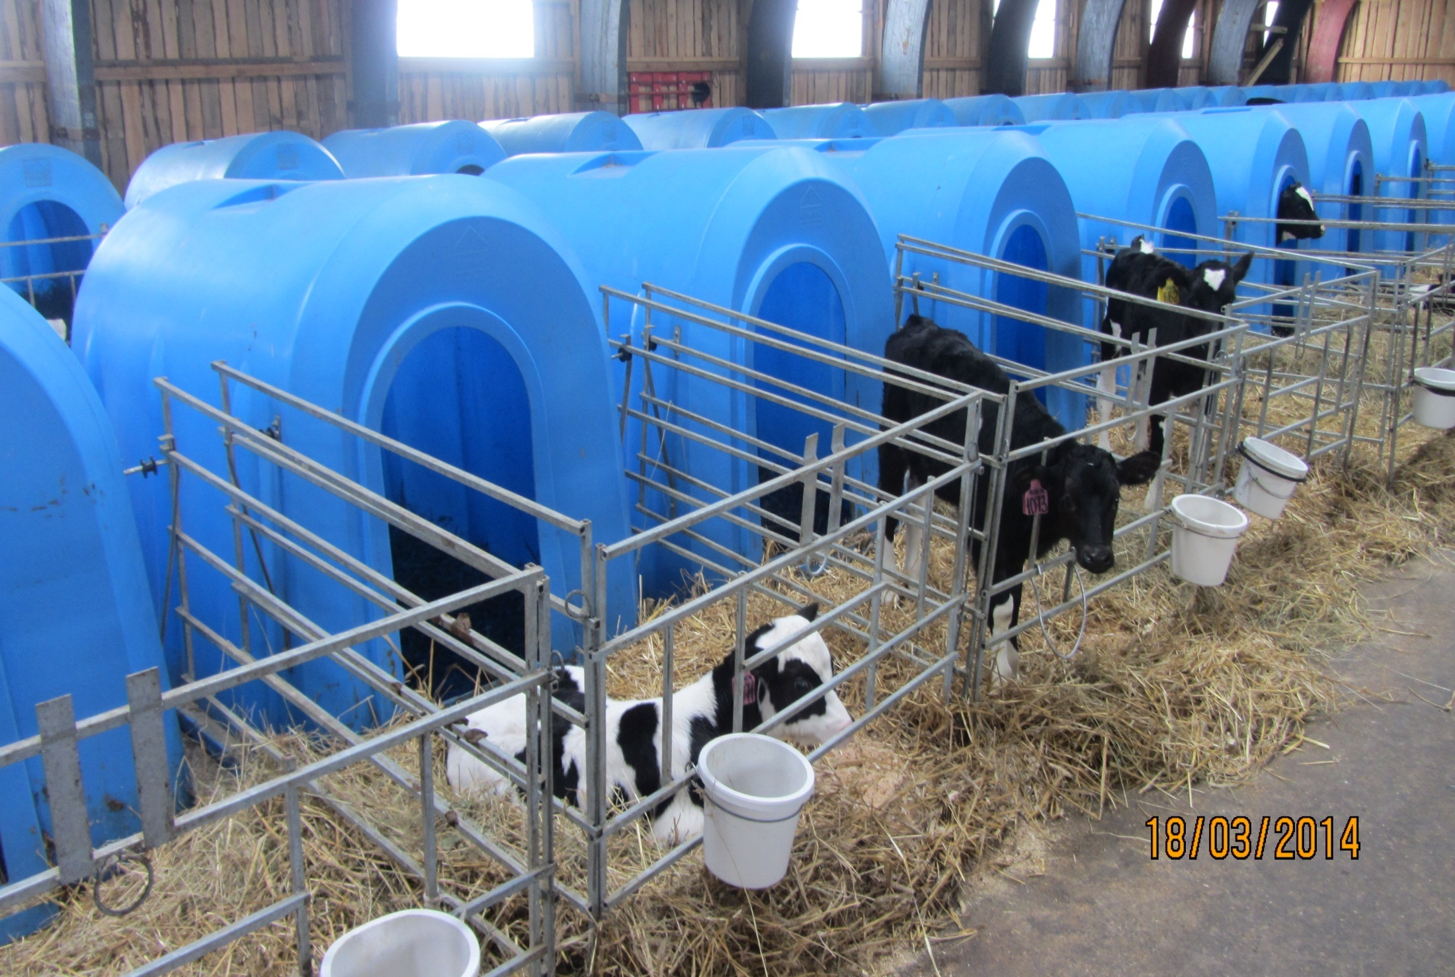
Благодарю за внимание!

